Slide 1
SAE-EditFlow: 学習した編集器で行う
SAE活性への介入と、その因果検証
進捗報告
Yohei Kobashi
2026-07-22

Slide 2
Introduction — 何を目指すか
言語の特徴とLLM内部の対応づけ: SAE(スパース自己符号化器)を使うと、LLMの内部状態を「意味を持つ小さな部品(活性)」に分解できる。「過去形」「敬語」などの言語学的特徴がどの活性に対応するかを特定できれば、LLMが言語をどう扱っているかを説明する土台になる(LinguaLensの路線)
課題: 特定した活性が「本当に」その特徴を担うかは、介入(その活性を操作して出力が変わるか)で確かめたい。しかし既存の介入は定数書き込みや単純な足し算で、効果が弱く不安定 — 因果検証の道具として力不足
本研究の提案: 介入を固定ルールではなく「学習した編集器」に生成させる。編集器はSAE活性の指定(スペック)を読み、凍結LMの内部状態に加える編集ベクトルΔhを出力する。最小対(1点だけ違う文のペア)の編集が成功するかで、活性の対応を因果的に検証する

Slide 3
先行研究① LinguaLens (Jing+ 2025, EMNLP)
貢献: 言語学的特徴145種(英語99・中国語46)を形態・統語・意味・語用の4分類で整理し、特徴ごとに約50組の最小対データを構築(LinguaLens-Data)
各特徴に対応するSAE活性をPS/PN/FRC(発火の十分性・必要性)で特定し、LLM内部の言語知識の分布(層・言語間)を大規模に分析
介入の方法: 特定した上位3活性の値を固定値に書き換える(強める=10 / 消す=0)→ 自由生成をGPT-4oで判定
介入での課題(彼ら自身も明記): 「単発の介入の効果と安定性はfine-tuningに及ばない。SAEベースの介入手法の改良が必要」— 並行する活性経路が補償してしまい、効果が薄まる
我々の分析でも: 同定は全データでのin-sample選択で、データを半分にすると選ばれる活性の4割超が入れ替わる(スコア自体は保たれる=ほぼ同点の活性が多数)。介入と同定の両方に改良余地

Slide 4
先行研究② AxBench (Wu+ 2025)
扱うタスク: 500概念(Gemma-2 2B/9B)を対象にした2つのベンチマーク
① 概念の検出 — モデル内部の活性から「テキストにその概念が含まれるか」を当てる(AUROC評価)
② 概念の誘導(steering) — 一般の指示への応答に目標概念を混ぜ込ませる(手法はベクトル注入・prompting・fine-tuning等)。gpt-4o-miniが「概念が入ったか・指示に答えているか・流暢か」の3観点で採点
結論が重要: 誘導タスクで、既存のSAEベクトル注入(特徴を選んで加算)は「指示文で頼むだけのprompting」に勝てない、と報告(検出は得意でも誘導は別能力)
ReFT-r1: 唯一prompting級だったのは「学習した介入」(表現微調整ReFTの系譜)。= 介入は固定ルールより学習で作る方が強い、という示唆 — 本研究の設計方針と同じ
目的の違い: AxBenchは「出力を概念の方向に操る」ことが目的(操舵の強さを競う)。LinguaLensと本研究は「特定した活性が本当にその特徴を担うかの因果検証」が目的。同じ介入技術を使うが、問いが違う
本研究での位置づけ: AxBench準拠の介入(AUROCで1活性選択+max_act×係数の加算)とprompting を比較対象として実装

Slide 5
先行研究③ Edit Flows (2025) — 編集器の土台
既存の編集モデルの課題: マスク穴埋め型・一発書き換え型のencoderは、「位置が固定」「長さが変わる編集(挿入・削除)が苦手」という構造的な弱点を持つ
Edit Flowsの解決: 文の生成・変換を「挿入・削除・置換という編集操作の列」として定式化(flow matching)。どの位置を・いくつ・どう直すかをモデル自身が選べるため、長さの変わる編集も自然に扱える
本研究での使い方: この編集器(EF)を「編集の場所と内容を読み取る器」として採用し、壊した文を直す合成タスクで事前学習(EF基盤)。最終段では出力をトークンからΔh(embedding)に付け替え、凍結LM越しに学習する
効果(切除実験): EF基盤なしで学習すると精度が約8割下がる — 本手法の最重要部品

Slide 6
先行研究④ LLM2Vec (BehnamGhader+ 2024) — 編集器の本体
何をする手法か: 生成用のLLM(デコーダ型)を、文を「読む」ための高性能エンコーダに作り変えるレシピ
なぜ必要か: 生成用LLMの注意は「自分より前の単語」しか見えない(因果注意)。しかし編集の判断には文全体 — 特に後ろの文脈 — が必要(例:「The key are…」のareを直すには後ろまで読む必要がある)
3つのステップ(平易に):
① 注意を双方向化 — 後ろの単語も見られるようにスイッチを切り替える
② マスク語当てで慣らす — 文中の単語を隠して当てる練習をさせ、双方向の読み方に適応させる
③ 文埋め込みの対比学習 — 同じ文同士を近く、違う文を遠くに配置(SimCSE)
本研究での役割: 編集器の本体 = Gemma-2-2BのLLM2Vec化。凍結LM・SAEと同じモデル系列なので内部表現の相性が良い。さらに合成データ作成時の「文の自然さ採点」にも同じエンコーダを利用

Slide 7
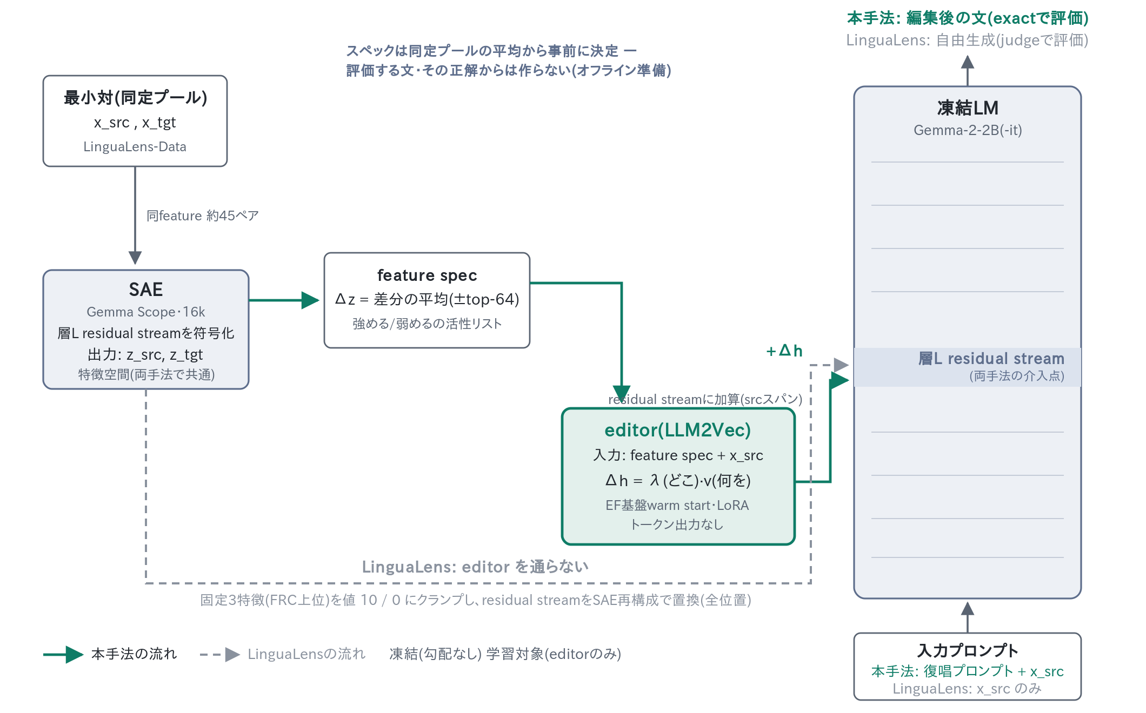
提案手法 — スペックを読む編集器がΔhを注入
スペックは特徴ごとに同定プールの平均から事前に用意 — 評価する文からは作らない。編集器は「どこを・どれだけ直すか」を文とスペックから自分で決め、テキストは凍結LM自身が出す。

Slide 8
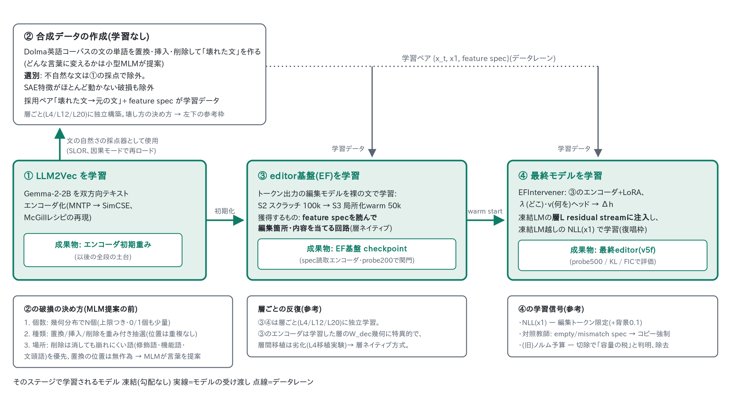
学習方法 — 4段階(すべて自己教師あり)
元コーパスはDolma v1.6サンプル(AllenAI)。学習にLinguaLens-Dataは一切使わない(ゼロショット転移)。

Slide 9
学習データと評価データ
学習データ: Dolma v1.6サンプル(AllenAI公開の英語大規模コーパス)の文を確率的に壊して作った合成データ。LinguaLens-Dataは不使用
評価データ: LinguaLens-Data(英語99特徴 × 約50最小対 = 4,951ペア)
データ分割(重要): 評価500ペア / 活性の特定(同定)プール4,451ペアに固定分割
スペックは同定プールだけから作る → 評価する文もその正解も、スペックに一切漏れない。LinguaLens原法は全ペアで同定+同じデータで検証しており、この分離がない(我々の改良点)
参考 — AxBenchの分割(公式repo確認): 同定(活性選択)は概念ごとのラベル付き例文(正36/負36)、評価入力は別ソース(AlpacaEvalの命令10本/概念)。さらにその10本を半分に割り、5本で介入強度を選び残り5本で採点 — 同定/評価/強度選択の3分離を実施。我々の分割はこの流儀に揃えた形(LinguaLensのみ分離なし)
方向: 各最小対は「特徴を消す(ablation)」「特徴を足す(enhancement)」の両方向で評価できる(逆向き変換)

Slide 10
評価方法 — exact と FIC
exact(厳密一致): 「この文を復唱せよ」というプロンプト下で介入し、出力が正解文(最小対のもう片方)と完全一致した率。編集の精密さを測る。生成はgreedy — 厳格な復唱が前提のためで、温度を上げると復唱自体が崩れる(実測: temp1.0でexact約半減)
FIC(LinguaLensの指標): 介入ありの生成が、介入なしと比べて対象の特徴を「より多く/より少なく」示すかをGPT-4oが判定。特徴の増減の因果効果を測る
活性の特定はfeature単位: 特徴ごとに同定プール約45ペアの平均から上位64活性を選ぶ(評価文ごとには作らない)
集計軸: 方向2分類(enhancement=足す / ablation=消す — LinguaLensの用語に準拠)× 特徴4分類(形態・統語・意味・語用)
統制: スペックを無作為に差し替えたrandom条件・空にしたempty条件を常に併記(「介入の中身に従っているか」の検算)

Slide 11
評価時の入力プロンプト
本手法・steer(復唱枠): 編集情報ゼロの復唱指示 — 編集は介入だけが決める
Input: {src文}
Repeat the input sentence exactly. Never output anything else.
LinguaLens準拠・AxBench準拠(書き換え枠): 中立の書き換え指示(特徴情報なし — 介入だけが偏らせる)
Rewrite the input sentence. Output only the rewritten sentence.
LinguaLens原法(参考): 素のプロンプトから自由生成 → GPT-4o判定
User: Sir, tell me a story about you. Assistant: (過去形の例)
先行2手法の介入は「自由生成を偏らせる」設計のため、コピー事前の強い復唱枠では不当に不利 — 書き換え枠が
彼らの原設定の最近傍移植。prompting腕のみ指示へ特徴名を入れる(「〜を足して/消して書き換えよ」)。

Slide 12
比較対象(すべて同じ同定プールで活性を特定)
手法 | 介入のつくり方 | 役割
提案手法 | feature spec(上位64活性・大きさつき)を学習した編集器が読み、Δhを生成 | 編集器の価値を検証
ベクトル注入 steer(同スペック) | 同じspecを固定変換で残差空間に足すだけ(学習なし) | 編集器を外した統制
LinguaLens準拠 | FRC上位3活性を固定値に書き換え(足す=10 / 消す=0) | 先行手法の忠実再現
AxBench準拠ベクトル注入 | AUROC上位1活性を max_act×係数 で加算(係数は彼らのグリッド) | 先行手法の忠実再現
AxBench準拠 prompting | 特徴名を指示文に入れて書き換えさせる(介入なし) | 強い非介入ベースライン
介入の強さ(スケール/係数)は各手法とも、評価500ペアに触れない開発用サンプル(同定プール内)で較正。以降の表の「steer」=ベクトル注入の略記。

Slide 13
介入するactivationsの選び方 — 3手法は3つの手順で分かれる
手順① 例文のどこで活性を測るか — 全手法「いちばん強く光った値」(max)を拾う。違いは範囲
提案手法: 同定ペアの編集された箇所だけ(答え合わせできるオフライン処理。話題語などの無関係な活性を混ぜない)
LinguaLens: 文のどこでもよい(しかも「光ったか否か」の2値に落とす)
AxBench: 文全体でいちばん強い値
手順② 約45〜50ペア分をどうまとめるか
提案手法: 「壊す前後で活性がどう変わったか」の差を、向き(増/減)と大きさごと平均 → 1本の平均ベクトルにする
LinguaLens: 「現象あり文で光り、なし文で光らなかったペアの割合」を数える(PS/PN → FRC点)
AxBench: 「現象あり/なしをどれだけ見分けられたか」を採点(AUROC点)
手順③ まとめた結果をどう介入に使うか — ここが最大の分かれ目
提案手法: 平均ベクトルの上位64個を大きさ・向きごと編集器に渡す(点数レースをしない)
LinguaLens: 点数上位3個の「番号」だけ選び、値は10/0に固定(点数も大きさも捨てる)
AxBench: 点数1位の「番号」だけ選び、強さは係数で別途調整
上位には点数がほぼ同じ活性が多数ある(SAEの特徴分裂)ため、「上位1〜3個を選ぶ」方式はデータが半分変わると選ばれる活性の4割超が入れ替わる。平均ベクトルを丸ごと使う提案手法は安定(半分でも類似度0.83)。

Slide 14
比較対象の詳細 — prompting(介入なしの天井)
同じ凍結LM(gemma-2-2b-it)に、指示文だけで編集させる。SAEも介入も使わない「言葉で頼む」やり方の上限を測る腕。
実際のプロンプト(sup方向の例、greedy生成):
true(正しい特徴名)
Rewrite the input sentence to remove any {特徴名: 例 superlative}. Output only the rewritten sentence.
random(無関係な特徴名)
= 特異性の検算用
Rewrite the input sentence to remove any {別の特徴名: 例 metaphor}. Output only the rewritten sentence.
empty(特徴名なし)
Rewrite the input sentence. Output only the rewritten sentence.
※ いずれも後ろに Input: {src文} を付けてチャット形式で入力。amp方向は remove → add に変わるだけ
randomの意味: 無関係な特徴名で同じ指示をしたときに編集が出るか = 「指定に従っているか」の検算。ここで編集してしまうのがpromptingの弱点(失敗例スライド)
参考(付録): AxBenchの字義通りの移植 — gpt-4o-miniに生成させた長い操舵文(例:「回答には能動的な動詞の概念を織り込み…」)を前置する方式も試したが、編集タスクにはほぼ転移しなかった(exact 0.006)。上の「編集向けの自然な指示」に直した版(0.180)を本命の比較対象としている

Slide 15
実験結果 1/2 — L12(プロンプト枠ごとに表を分離、random併記)
復唱枠(無介入=コピー、床0 — 編集情報は介入だけが運ぶ)
手法 | ablation true | random | enhancement true | random | 特異性
提案手法 | 0.128 | 0.000 | 0.148 | 0.054 | ◎ 誤specでは編集しない(copy 0.95)
steer(同スペック) | 0.086 | 0.000 | 0.118 | 0.000 | ○ 誤specは文を乱すが正解に一致せず
書き換え枠(無介入でも自発編集 — randomが床相当になるのは介入が不活性なため)
手法 | ablation true | random | enhancement true | random | 備考
prompting(特徴名入り指示) | 0.180 | 0.088 | 0.227 | 0.062 | randomでも編集=特異性なし
AxBench準拠ベクトル注入 | 0.070 | 0.052 | 0.148 | 0.120 | random≈床
LinguaLens準拠クランプ | 0.016 | 0.010 | 0.106 | 0.094 | random≈床(recon)
素のrewrite(無介入の床) | 0.060 | — | 0.120 | — | 指示だけの自発編集
・枠が違う表同士の生の数値比較は不可 — 各行は「true − 自分のrandom(床)」で読む
・正味: 提案 0.128/0.094、prompting 0.092/0.165、AxB準拠 0.018/0.028、LL準拠 0.006/0.012
・FIC(gpt-4o因果判定、L12): 消す方向 提案0.94 ≫ steer 0.76 / prompting 0.42 / LL準拠 0.08
足す方向 prompting 0.49 > steer 0.35 > 提案 0.31 — 消す方向の因果効果では提案が圧倒

Slide 16
実験結果 2/2 — L4・L20(true / random、枠ごとに分離)
復唱枠
手法(true/random) | L4 abl | L4 enh | L20 abl | L20 enh
提案手法 | 0.086 / 0.002 | 0.172 / 0.032 | 0.036 / 0.002 | 0.048 / 0.030
steer(同スペック) | 0.108 / 0.000 | 0.074 / 0.006 | 0.020 / 0.000 | 0.024 / 0.002
書き換え枠
手法(true/random) | L4 abl | L4 enh | L20 abl | L20 enh
prompting(層共通) | 0.180 / 0.088 | 0.227 / 0.062 | 0.180 / 0.088 | 0.227 / 0.062
AxBench準拠ベクトル注入 | 0.076 / 0.066 | 0.132 / 0.112 | 0.056 / 0.056 | 0.110 / 0.118
LinguaLens準拠クランプ | 0.046 / 0.030 | 0.070 / 0.042 | 0.048 / 0.050 | 0.108 / 0.108
素のrewrite(無介入の床) | 0.060 / — | 0.120 / — | 0.060 / — | 0.120 / —
・提案のL4 enhancement 0.172(random 0.032)は全介入手法の最高値。L4 ablationのみ同スペックsteerが上回る(0.108 vs 0.086)
・AxBench準拠・LinguaLens準拠はどの層でもtrue≈random(正味の効果ほぼなし)— 1〜3個の番号選び+固定強度では
精密編集を駆動できない(考察は04§9f)。L20は全介入が弱い(深層は編集余地が小さい)
・FIC 消す方向: 提案はL4 0.85 / L20 0.85と全層で最良

Slide 17
FICの計算方法(平易版)
手順① 2つの生成を用意する
同じ入力文から「介入あり」と「介入なし(復唱だけ)」の2つの生成を作る。違いは介入の有無だけ — 差が出れば介入のせいと言える。
手順② GPT-4oが見比べる
2つの文を見せて「対象の特徴(例: 過去形)がより多いのはどちらか? MORE / LESS / SAME で答えよ」と聞く。どちらが介入ありかは伏せ、提示順もランダム化(当てずっぽう・位置バイアス対策)。
手順③ 割合を2つ数える
PT = 正しいspecで狙い通りに動いた割合(消す方向ならLESS判定の率)。PB = でたらめ(random)specで同じことが起きた割合 — 「介入の中身と無関係に起きる分」の基準線。
手順④ スコア = (PT − PB) / PT ※足す方向は (PT − PB) / (1 − PB)
「観測された効果のうち、正しい指定に起因する部分の割合」。0 = でたらめspecと変わらない(特異性なし)、1 = 効果が全てspec由来。
例(提案手法・L12・消す方向): PT=39%、PB=2% → (0.39−0.02)/0.39 = 0.94。「94%のペアで成功」ではなく「除去効果のほぼ全てが正しいspecに起因する」という特異性の値。
式はLinguaLens公式(App. E.2)そのまま。負値はw=0.5のペナルティで算入、両方向が揃うfeatureは調和平均がFIC。

Slide 18
実験結果 3/3 — FIC(方向別成分 E_abl / E_enh と統合値)
介入ありの生成を無介入と比べ、対象特徴が「より少ない(消す方向)/より多い(足す方向)」と判定された正味の割合。介入の因果効果を直接測る、本研究の主眼の指標。
手法(ablation/enhancement) | L4 | L12 | L20 | まとめ
提案手法 | 0.85 / 0.40 | 0.94 / 0.31 | 0.85 / 0.03 | 消す方向は全層最良
steer(同スペック) | 0.41 / 0.10 | 0.76 / 0.35 | 0.77 / 0.17 | ablationはefに次ぐ、enhancementはL12/L20でef超え
prompting(層共通) | 0.42 / 0.49 | 0.42 / 0.49 | 0.42 / 0.49 | 足す方向の最良
LinguaLens準拠 | 0.10 / −0.07 | 0.08 / −0.07 | −0.05 / −0.04 | 全セルほぼゼロ
AxBench準拠 | 0.20 / −0.03 | −0.01 / −0.06 | −0.02 / −0.07 | 因果効果ほぼなし(L4 ablのみ弱い効果)
・消す方向: 提案 0.85-0.94 で全層最良(較正済みsteer 0.41-0.77が次点)— exactの差より桁違いに大きい因果効果差
・LinguaLens準拠(彼らの介入そのもの)は全セルほぼゼロ — 「単発介入は力不足」という彼ら自身の課題認識を追認
・提案の弱点も明確: enhancementはL12/L20で同スペックsteerに劣る(0.31 vs 0.35 / 0.03 vs 0.17)— 深層のenhancementが改善対象
・統合FIC(両成分の調和平均・LinguaLens公式): ef L4 0.55 / L12 0.46 / L20 0.12、steer L12 0.57、prompting 0.41、
LinguaLens準拠 0.05-0.07 — L12ではefのenhancement弱さが律速し同スペックsteerに逆転される(改善実験が進行中)

Slide 19
FIC成功の中身 — 「exactではないがFICで正解」の実例と検証(L12 sup)
まずFICの読み方: 提案の0.94は「94%成功」ではない。true specで特徴が消えた率PT=39%、random specでは2% — (PT−PB)/PT=0.94 は「効果のほぼ全てが正しいspecに起因する」という特異性の値。
提案手法: 成功195件 = exact 63 + 言い換え132(壊れ文2%・コピー0)
steer: 成功225件のうち壊れ文19%(要割引)
src: He wanted to slowly walk through …
out: He wanted to walk slowly through …
(不定詞分割は解消 — 正解と副詞位置が違うだけ)
src: The songs are popular.(複数を消す課題)
tgt: The song are popular.(正解の対事実は非文)
out: The song is popular.(文法的な正しい編集)
src: Stand up. → out: You should stand up.
(命令文は解消 — 正解 You are required to… と別表現)
out: May May Interject the mobile app needs …
out: rowspan rowspan rowspan rowspan …
(文を壊せば特徴も消える — LESS判定で加点)
prompting: 壊れ文1%だが過剰編集
src: …the most respectful student…
out: He is a respectful student here.(冠詞まで変更)
検証(非exact成功の品質): 提案 = 壊れ文2%・対正解類似0.57・コピー起因0件 — 高FICは「文を壊して消す」得点ではなく、流暢な言い換えによる本物の特徴除去。
steerの0.76は壊れ文19%を含み割引が必要(本文に明記)。promptingは流暢だが指定外も変える(exact低の主因)。

Slide 20
失敗例 — promptingのFICはなぜ低いか
FICは「正しい指定のときだけ特徴が動くか」を測る(間違った指定でも動くと減点)。promptingは指示が間違っていても編集してしまうため、exactが高くてもFICが下がる。
prompting: 無関係な特徴の指示でも消してしまう
本手法: 正しいスペックでも編集が出ないことがある
src: He is the most respectful student here.
無関係指示: → He is the respectful student here.
(頼んでいない最上級が消える=正解と同じ編集)
src: May I interject, the mobile app needs …
無関係指示: → The mobile app needs …(間投句が消える)
src: He wanted to slowly walk through …
無関係指示: → He wanted to leisurely explore …(大幅書換)
src: He is the most respectful student here.
出力 = src のまま(最上級を消せず)
src: A clock ticks without pause.
出力 = src のまま(without pauseを削除できず)
src: Biologists studied green slime in …
出力 = src のまま(algaeへの語彙置換 —
特徴平均のスペックでは単語の中身まで運べない)
まとめ: promptingの失敗=「効きすぎ」(指定に従わない編集 → 介入としての特異性がない)。
本手法の失敗=「効かなさすぎ」(発火不足・語彙固有の編集)。改善はToDo②のスペック較正と追加学習が対応。

Slide 21
残り1週間のToDo
① 活性数の絞り込み分析(L12): 現在の64個は多すぎる可能性。上位から絞り込んだときの精度変化を、特徴4分類(形態・統語・意味・語用)ごとに測定 — 「何個の活性で特徴を担えるか」の実証
② 精度改善案の実施: スペックの整形(大きさの較正・雑音除去)、編集器を集約スペック入りで追加学習、方向別の較正 など
③ 活性特定の自動化の検討: LinguaLens-Dataの一部で編集器ごと学習し、「どの活性を動かすべきか」自体をモデルに特定させる手法を設計できないか検討
(継続) 全セルの計測完了・FIC判定完了 → 4分類別の完全な表に更新

